Slide 1
动态灾害下的连续决策
康定案例背景 · 预测、事件理解与异构资源调度
一个真实案例，多阶段模拟事件链
本机研究原型；不还原实际指挥

Slide 2
问题与研究边界
动态信息会新增、延迟和修正，资源也会失效。
目标：在约束内连续形成可核验方案。
真实最终环境产品用于事后回放；任务与路况事件为模拟。

Slide 3
数据到执行的计算链
Bronze / Silver / Gold → 联合预测 → 区域排序
报告 → DeepSeek / 规则 → schema与证据校验 → 人工确认
CP-SAT + 路网 → 执行状态 → 事件重规划 → 决策追踪

Slide 4
真实历史环境与联合预测
GPM Final + ERA5-Land：三点、两变量、小时联合输入
3,672条原生记录，2,442条小时记录；不补造水位和位移
Persistence / Ridge / GB；固定训练、递归多时距验证
复杂模型未全面优于Persistence。

Slide 5
一个案例：九阶段事件链
强降雨风险 → 首次灾情 → 新增失联 → 封路与延迟
执行资源故障 → 增援 → 邻区次生风险
信息修正与二次封路 → 趋稳恢复
所有阶段均为实验构造，逐次人工确认。

Slide 6
DeepSeek：真实调用与证据限制
50条模拟文本；deepseek-v4-flash
事件类型准确率 74%；伤亡与道路F1均为1.00
推测地点被拒绝，回退不计作模型成功。
规则与标签模板相关，不能据此宣称真实场景泛化。

Slide 7
调度目标与词典序基线
加权：U + βR + 10L + T + λC
词典序：P1缺口 → P1响应 → 其他缺口 → 行程与扰动
仅固定已经证明最优的层级；超时停止并保留可行解
共用复合资源同步、执行锁定与道路可达约束。

Slide 8
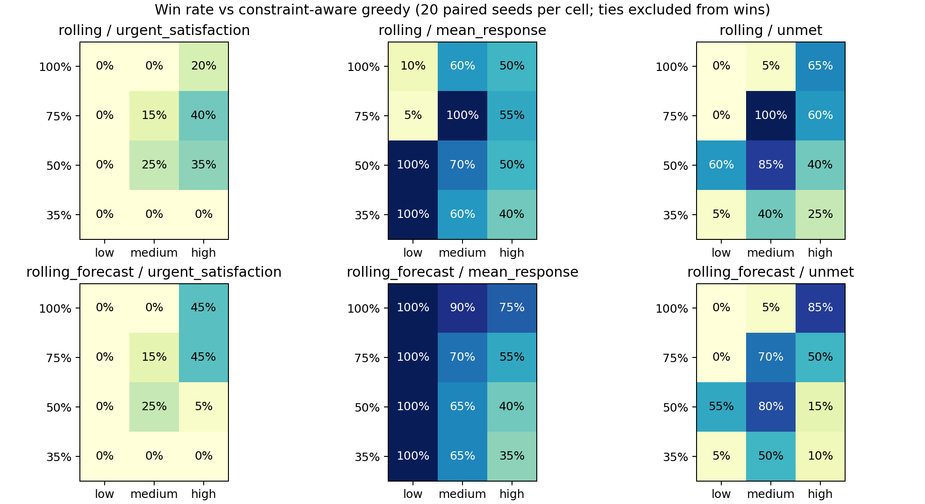
配对分析：不只报告均值
旧960组分格配对；20种子/格，10,000次bootstrap
平均差、中位差、95%点区间、胜率、平局
探索性分析，不做全面优势或多重检验结论。

Slide 9
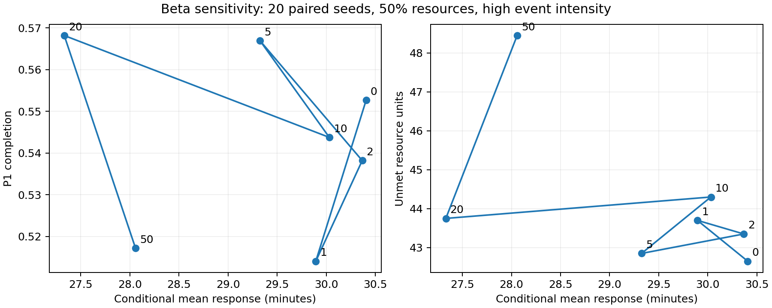
β不是随意挑一个最优值
0 / 1 / 2 / 5 / 10 / 20 / 50；相同20种子
查看P1完成、条件响应与缺口的折中
保留β=10作为兼容操作点，未声称独立验证选优。

Slide 10
压力测试与可解释执行
6类情景 × 30次；报告P50 / P95 / P99
300组调度 + 140组β + 180组压力：0约束违规
内存事件处理延迟不包含HTTP、数据库或模型网络时间。

Slide 11
演示：为什么方案变化
展示模型原文与候选 → 人工确认多事件
地图/Gantt → 改派与撤回 → ETA前后变化
查看8→13→15人的报告版本链，核对无重复累计
再切换词典序，查看每层证明状态。

Slide 12
研究结论与下一步
没有证明复杂模型一定胜过规则或贪心。
价值是可复现地说明：在哪些条件、哪些指标上出现折中。
后续：静态易发性层、资源保留与容量补救模型。
现阶段保留单案例和清晰的模拟边界。

